Slide 1
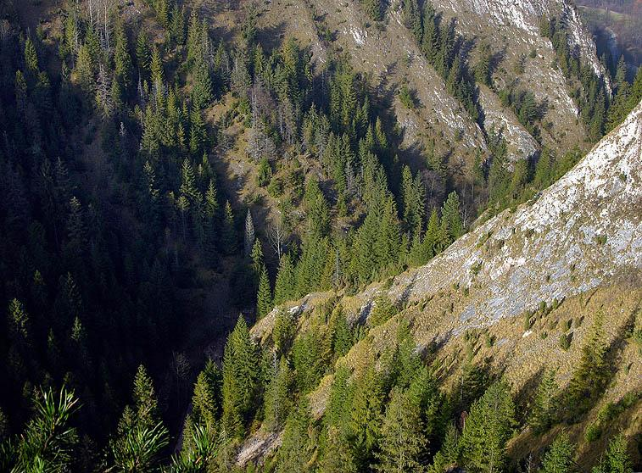

Robert Sawa

Slide 2
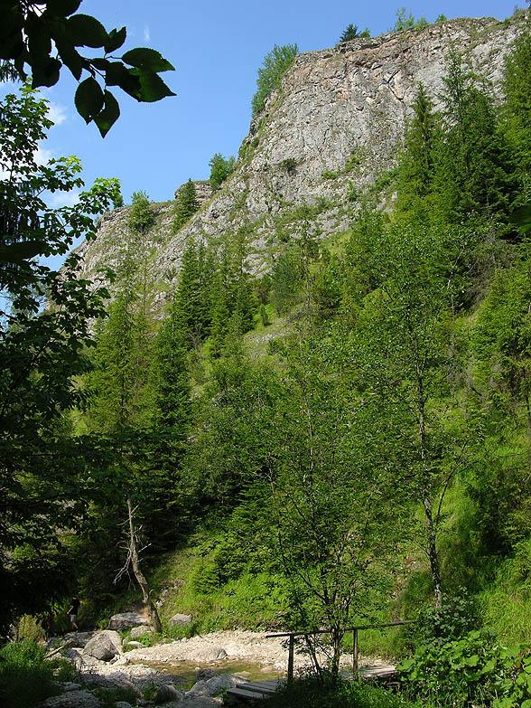
Podstawa prawna
Ochroną w formie rezerwatu przyrody obejmuje się obszary wyróżniające się szczególnymi wartościami przyrodniczymi, naukowymi, kulturowymi lub walorami krajobrazowymi, obejmujące ekosystemy, siedliska przyrodnicze, siedliska roślin, zwierząt i grzybów oraz twory i składniki przyrody nieożywionej, zachowane w stanie naturalnym lub mało zmienionym (art. 13 ust. 1 ustawy z dnia 16 kwietnia 2004 r. o ochronie przyrody).

Slide 3
Podstawa prawna
Uznanie obszaru za rezerwat przyrody następuje w drodze aktu prawa miejscowego w formie zarządzenia regionalnego dyrektora ochrony środowiska,
na podstawie art. 13 ust. 3
ustawy z dnia 16 kwietnia 2004 r.
o ochronie przyrody (tekst jednolity: Dz. U. z 2009 r. Nr 151, poz. 1220).

Slide 4
Podstawa prawna
W zarządzeniu uznającym obszar za rezerwat przyrody określa się:
nazwę rezerwatu przyrody,
położenie rezerwatu lub przebieg jego granicy,
otulinę, jeżeli została wyznaczona,
cele ochrony rezerwatu,
rodzaj, typ i podtyp rezerwatu przyrody,
sprawującego nadzór nad rezerwatem.

Slide 5
Podstawa prawna
Otulinę wyznacza się na obszarach graniczących z rezerwatem przyrody w celu zabezpieczenia jego wartości przyrodniczych przed zagrożeniami zewnętrznymi wynikającymi z działalności człowieka.

Slide 6
Podstawa prawna
Utworzenie rezerwatu przyrody obejmującego obszary, które stanowią nieruchomości niebędące własnością Skarbu Państwa, następuje za zgodą właściciela,
a w razie braku jego zgody
- w trybie wywłaszczenia, określonym
w ustawie z dnia 21 sierpnia 1997 r.
o gospodarce nieruchomościami
(art. 7 ust. 2 ustawy oop).

Slide 7
Podstawa prawna
Regionalny dyrektor ochrony środowiska, może zwiększyć obszar rezerwatu przyrody, zmienić cele ochrony, a w razie bezpowrotnej utraty wartości przyrodniczych, dla których rezerwat został powołany - zmniejszyć obszar rezerwatu przyrody albo zlikwidować rezerwat przyrody.
Zmian dokonuje się w drodze aktu prawa miejscowego w formie zarządzenia, po zasięgnięciu opinii regionalnej rady ochrony przyrody (art. 13 ust. 3 ustawy oop).

Slide 8
Podstawa prawna
Na obszarze rezerwatu przyrody obowiązują zakazy określone w art. 15 ustawy z dnia 16 kwietnia 2004 r. o ochronie przyrody.

Slide 9
Podstawa prawna
Na obszarze rezerwatu przyrody zabrania się między innymi:
budowy lub rozbudowy obiektów budowlanych i urządzeń technicznych, z wyjątkiem obiektów i urządzeń służących celom parku narodowego albo rezerwatu przyrody ,
chwytania lub zabijania dziko występujących zwierząt, zbierania lub niszczenia jaj, umyślnego płoszenia zwierząt , zbierania poroży, niszczenia nor, gniazd, legowisk, ich miejsc rozrodu,
pozyskiwania, niszczenia lub umyślnego uszkadzania roślin oraz grzybów,
zmiany stosunków wodnych, regulacji rzek i potoków, jeżeli zmiany te nie służą ochronie przyrody,
pozyskiwania skał, w tym torfu, oraz skamieniałości, w tym kopalnych szczątków roślin i zwierząt, minerałów i bursztynu,
wykonywania prac ziemnych trwale zniekształcających rzeźbę terenu.

Slide 10
Podstawa prawna
Na obszarze rezerwatu przyrody regionalny dyrektor ochrony środowiska może wyznaczyć:
miejsca palenia ognisk i wyrobów tytoniowych oraz używania źródeł światła o otwartym płomieniu,
miejsca zbioru dziko występujących roślin i grzybów oraz ich części,
szlaki udostępnione do ruchu pieszego, rowerowego, narciarskiego i jazdy konnej wierzchem,
miejsca udostępnione do wspinaczki, eksploracji jaskiń lub zbiorników wodnych,
drogi dla ruchu pojazdów (poza drogami publicznymi, po których ruch nie jest zabroniony),
Miejsca używania łodzi motorowych i innego sprzętu motorowego, uprawiania sportów wodnych i motorowych, pływania i żeglowania,
miejsca biwakowania.

Slide 11
Podstawa prawna
Na obszarze rezerwatu przyrody regionalny dyrektor ochrony środowiska może zezwolić na:
prowadzenie badań naukowych,
organizację imprez rekreacyjno-sportowych,
oraz na inne odstępstwa od zakazów jeżeli jest to uzasadnione wykonywaniem badań naukowych lub celami edukacyjnymi, kulturowymi, turystycznymi, rekreacyjnymi ,
sportowymi lub celami kultu religijnego
i nie spowoduje to negatywnego oddziaływania na cele ochrony przyrody.

Slide 12
Podstawa prawna
Minister środowiska może zezwolić na wprowadzanie gatunków roślin, zwierząt lub grzybów na obszarze rezerwatu przyrody .
Generalny dyrektor ochrony środowiska może zezwolić na odstępstwa od zakazów na obszarze rezerwatu przyrody jeżeli jest to uzasadnione potrzebą:
1) ochrony przyrody lub
2) realizacji inwestycji liniowych celu publicznego - w przypadku braku rozwiązań alternatywnych i po zagwarantowaniu kompensacji przyrodniczej w rozumieniu art. 3 pkt. 8 ustawy z dnia 27 kwietnia 2001 r. - Prawo ochrony środowiska.

Slide 13
Rodzaje, typy i podtypy rezerwatów przyrody
(wg rozporządzenia Ministra Środowiska z dnia 30 marca 2005 r. w sprawie rodzajów, typów i podtypów rezerwatów przyrody)
1 . Leśny (L) - pozostałości i fragmenty dawnych puszcz o charakterze pierwotnym,
typy zbiorowisk leśnych, stanowiska drzew na granicach zasięgu.
2. Wodny (W) - wody jezior, rzek, potoków i morza wraz ze zbiorowiskami roślin i
gatunkami zwierząt.
3. Stepowy (St) - murawy ciepłolubne, głównie na podłożu wapiennym i gipsowym.
4. Słonoroślowy /halofilny/ (Sł) - słonorośla nadmorskie i śródlądowe.
5. Faunistyczny (Fn) - populacje i siedliska ssaków, ptaków, gadów, płazów, ryb
i bezkręgowców.
6. Florystyczny (Fl) - populacje i siedliska gatunków roślin zarodnikowych i kwiatowych
oraz grzybów kapeluszowych i porostów.
7. Torfowiskowy (T) - zbiorowiska i gatunki torfowisk niskich, przejściowych i wysokich.
8. Przyrody nieożywionej (N) - utwory geologiczne, zjawiska krasowe, gleby, formy
skalne, jaskinie, szata naciekowa, stanowiska skamieniałości,
przykłady procesów kształtujących powierzchnię ziemi.
9. Krajobrazowy (K) - krajobrazy o cechach naturalnych, charakterystyczne dla
poszczególnych regionów geograficznych.

Slide 14
Rodzaje, typy i podtypy rezerwatów przyrody
(wg rozporządzenia Ministra Środowiska z dnia 30 marca 2005 r. w sprawie rodzajów, typów i podtypów rezerwatów przyrody)
Wyróżnia się typy i podtypy rezerwatów przyrody ze względu na:
dominujący przedmiot ochrony,
główny typ ekosystemu.

Slide 15
Rezerwaty przyrody w Małopolsce
1. Rezerwaty leśne – 43 obszary
2. Rezerwaty wodne – 1 obszar
3. Rezerwaty stepowe – 5 obszarów
4. Rezerwaty słonoroślowe – brak
5. Rezerwaty faunistyczne – 1 obszar
6. Rezerwaty florystyczne – 9 obszarów
7. Rezerwaty torfowiskowe – 1 obszar
8. Rezerwaty przyrody nieożywionej – 10 obszarów
9. Rezerwaty krajobrazowe – 15 obszarów
Sześć z wyżej wymienionych obszarów reprezentuje typ mieszany (K-L, N-K, W-L)

Slide 16
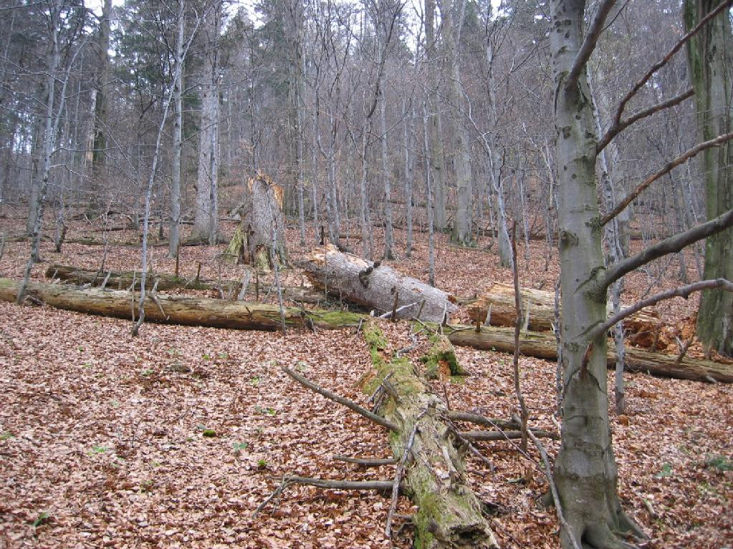
Rezerwaty leśne
Rezerwat przyrody Baniska (objęty ochroną ścisłą)‏

Slide 17
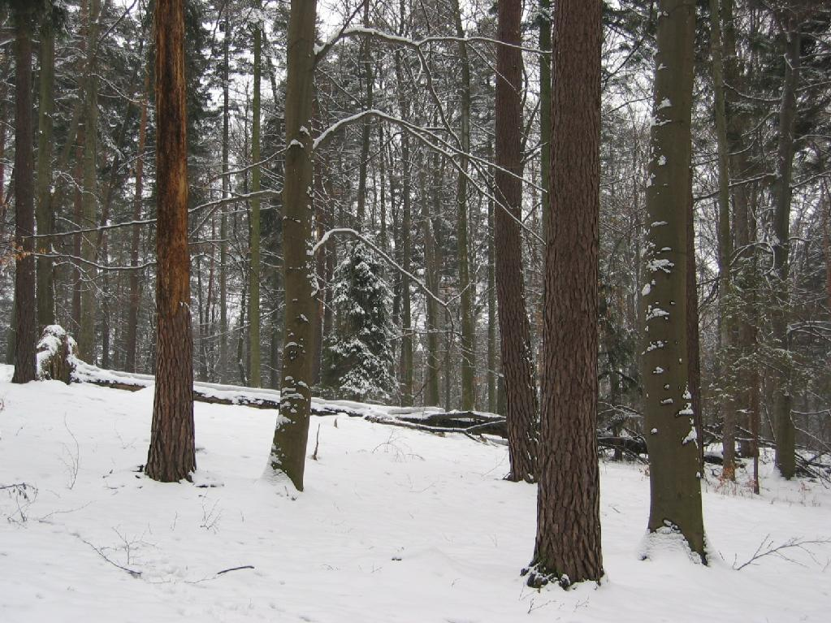
Rezerwaty leśne
Rezerwat przyrody Kozie Kąty (objęty ochroną czynną)‏

Slide 18
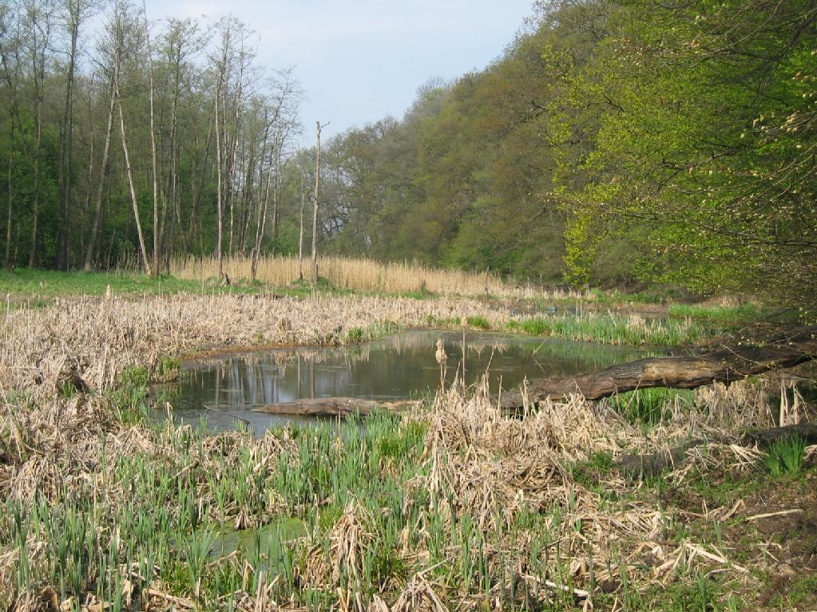
Rezerwaty wodne
Rezerwat przyrody Wiślisko Kobyle

Slide 19
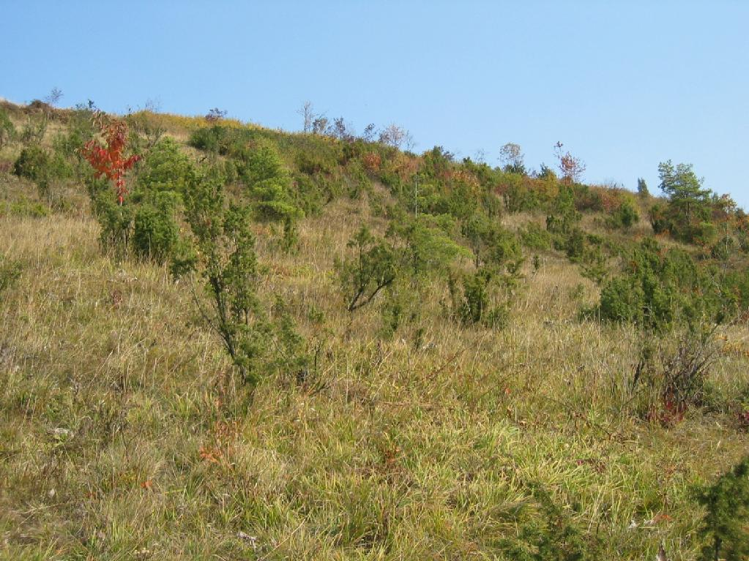
Rezerwaty stepowe
Rezerwat przyrody Wały

Slide 20
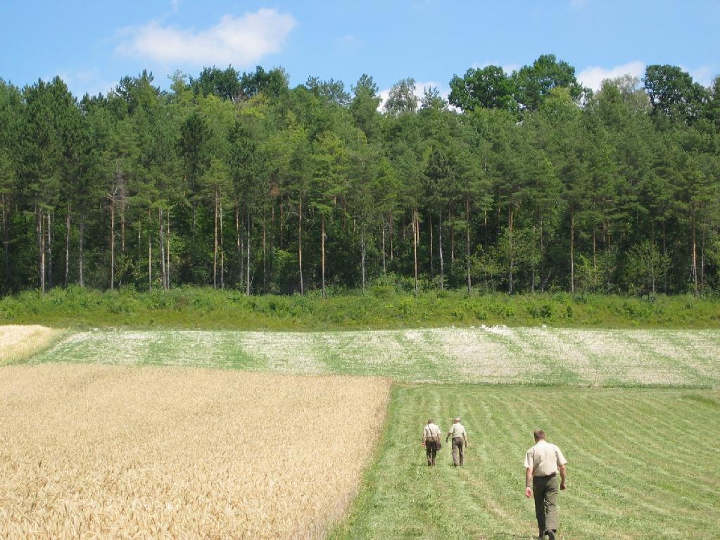
Rezerwaty stepowe
Rezerwat przyrody Opalonki

Slide 21
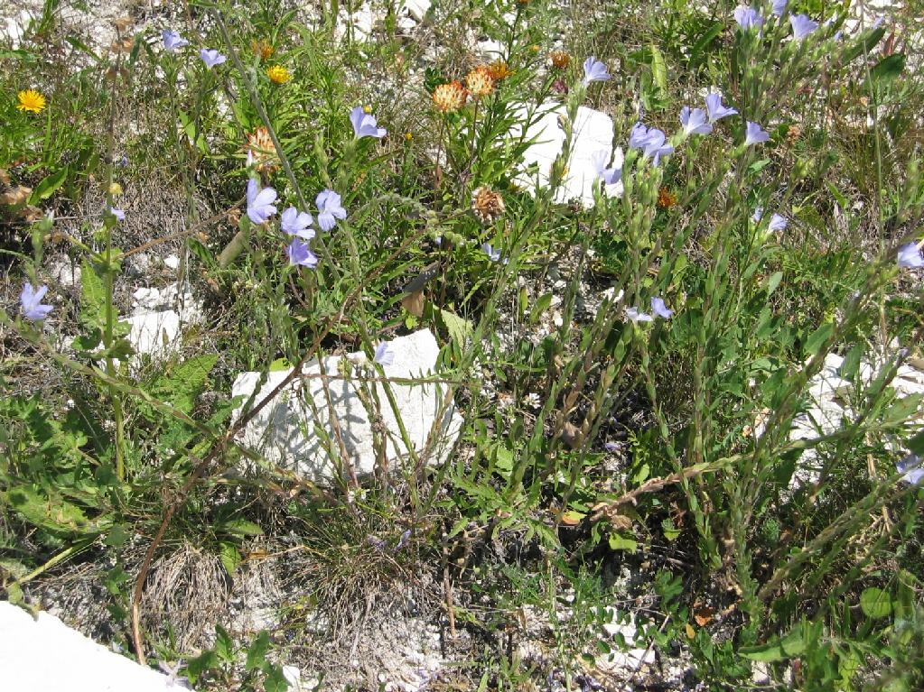
Rezerwaty stepowe
Murawa kserotermiczna w rezerwacie przyrody Opalonki

Slide 22
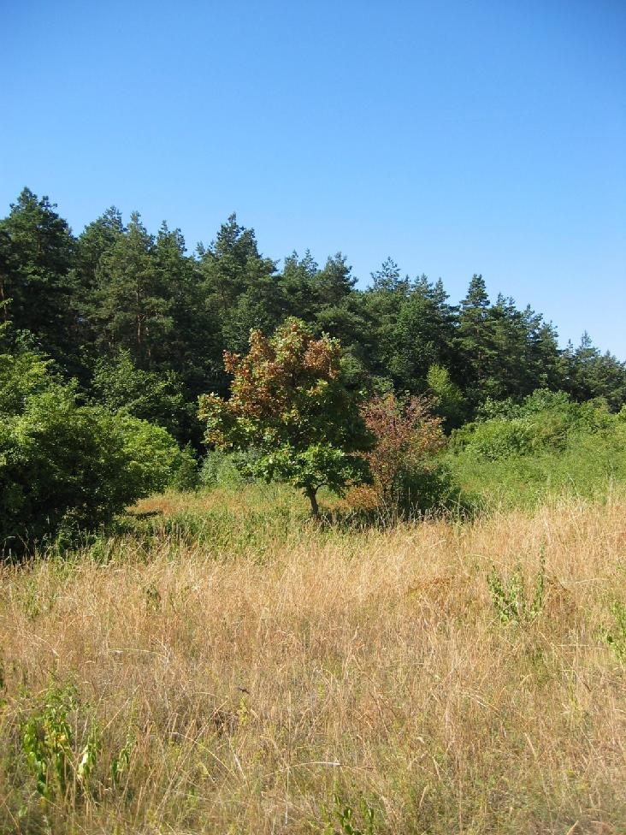
Rezerwaty faunistyczne
Rezerwat przyrody Skołczanka

Slide 23
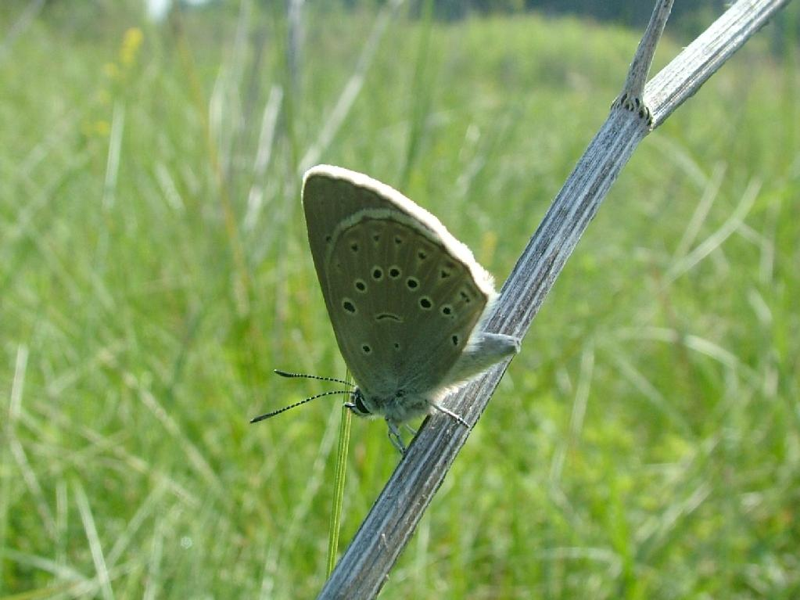
Rezerwaty faunistyczne
Modraszek w rezerwacie przyrody Skołczanka

Slide 24
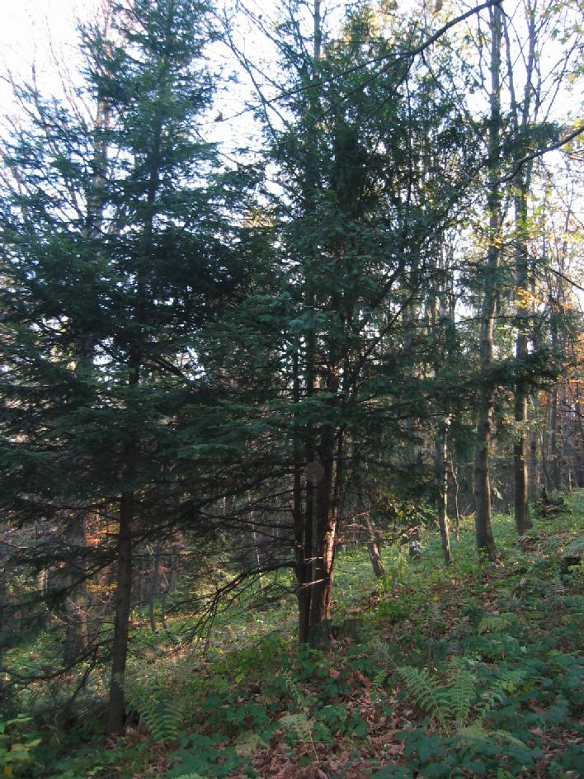
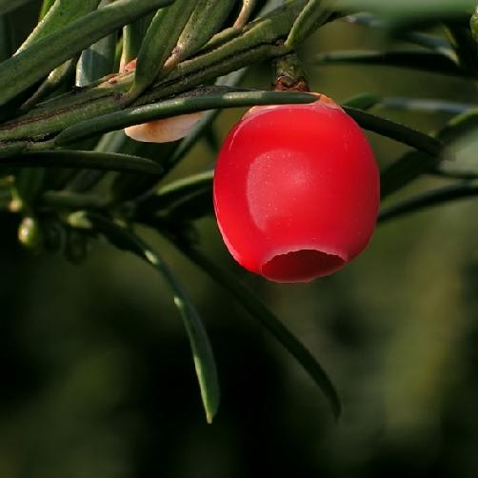
Rezerwaty florystyczne
rezerwat przyrody Cisy w Mogilnie

Slide 25
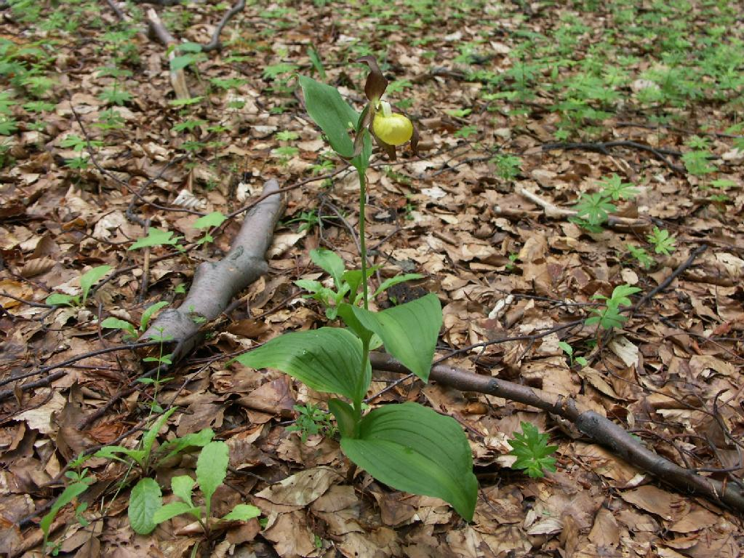
Rezerwaty florystyczne
Obuwik pospolity w rezerwacie przyrody Michałowiec

Slide 26
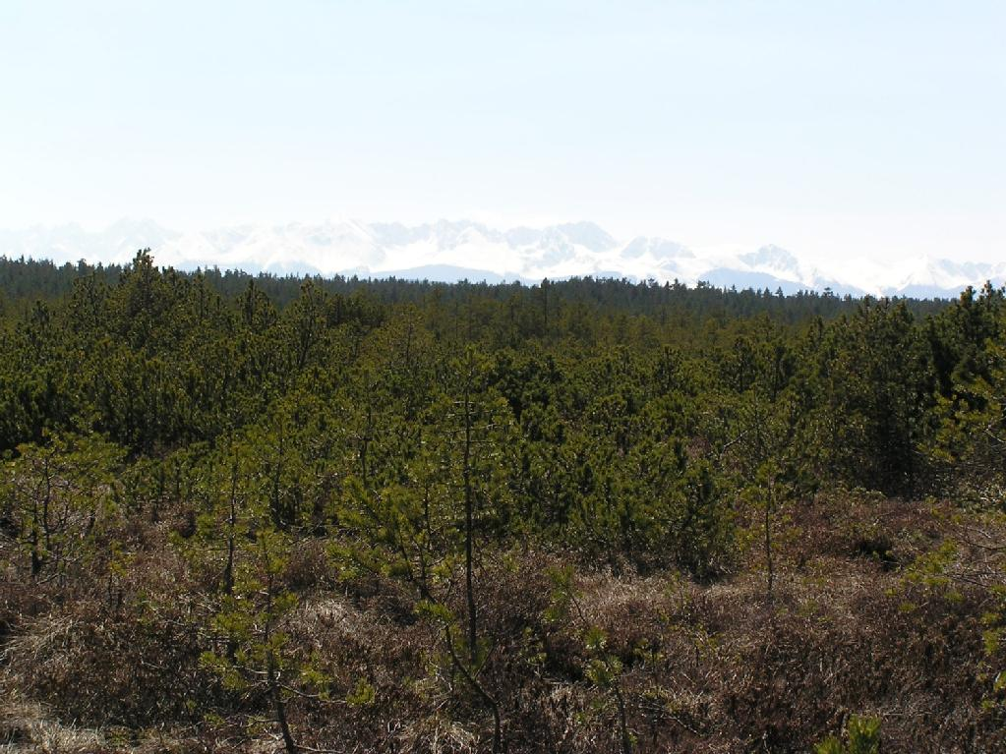
Rezerwaty torfowiskowe
rezerwat przyrody Bór na Czerwonem

Slide 27
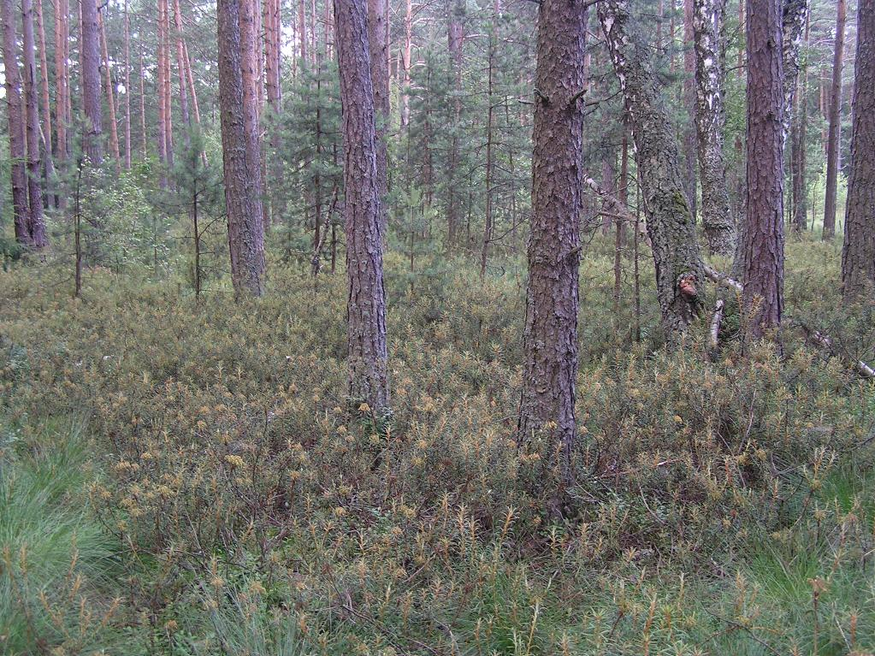
Rezerwaty torfowiskowe
rezerwat przyrody Bór na Czerwonem

Slide 28
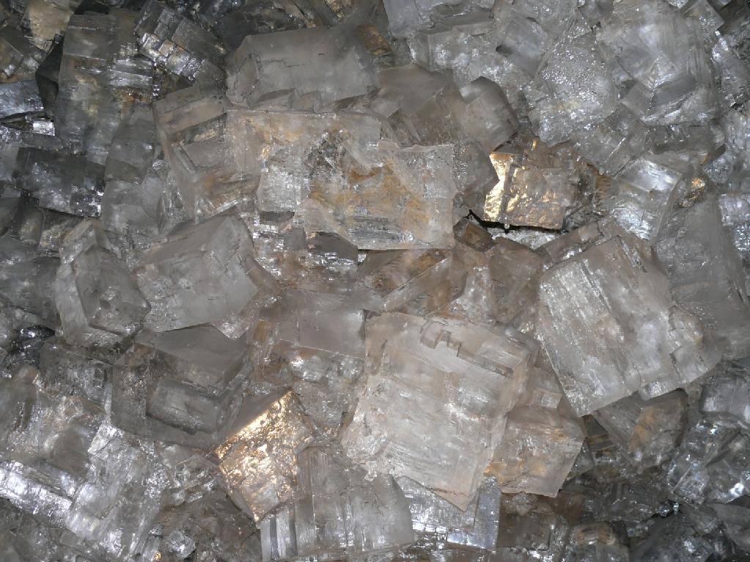
Rezerwaty przyrody nieożywionej
rezerwat przyrody Groty Kryształowe

Slide 29
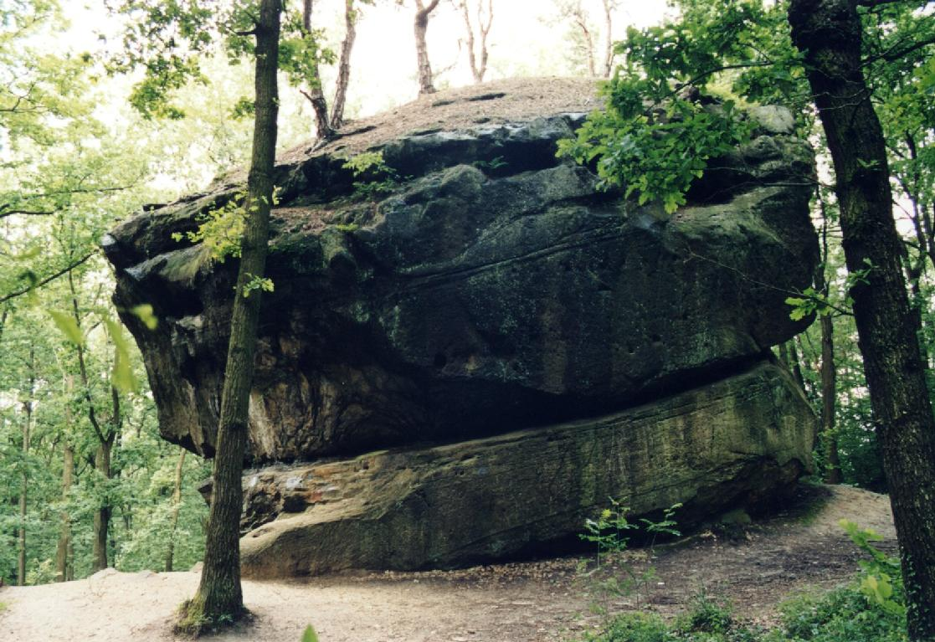
Rezerwaty przyrody nieożywionej
rezerwat przyrody Skamieniałe Miasto

Slide 30
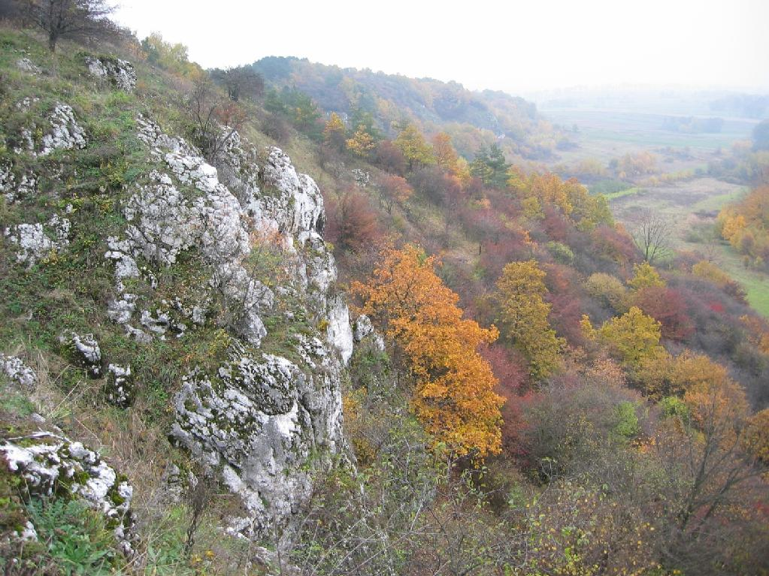
Rezerwaty przyrody nieożywionej
rezerwat przyrody Kajasówka

Slide 31
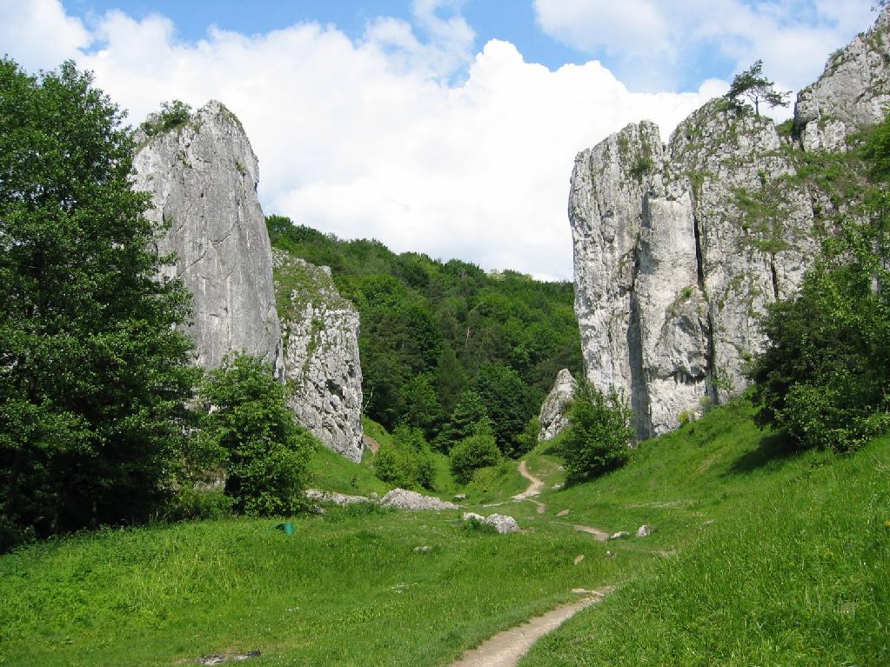
Rezerwaty krajobrazowe
rezerwat przyrody Wąwóz Bolechowicki

Slide 32
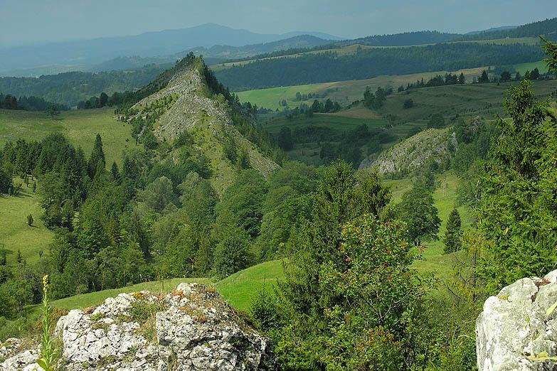
Rezerwaty krajobrazowe
rezerwat przyrody Biała Woda

Slide 33
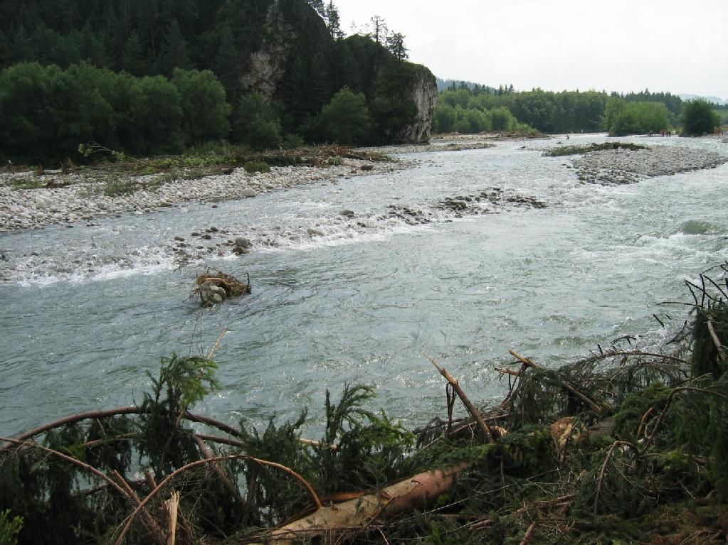
Rezerwaty krajobrazowe
rezerwat przyrody Przełom Białki pod Krempachami

Slide 34
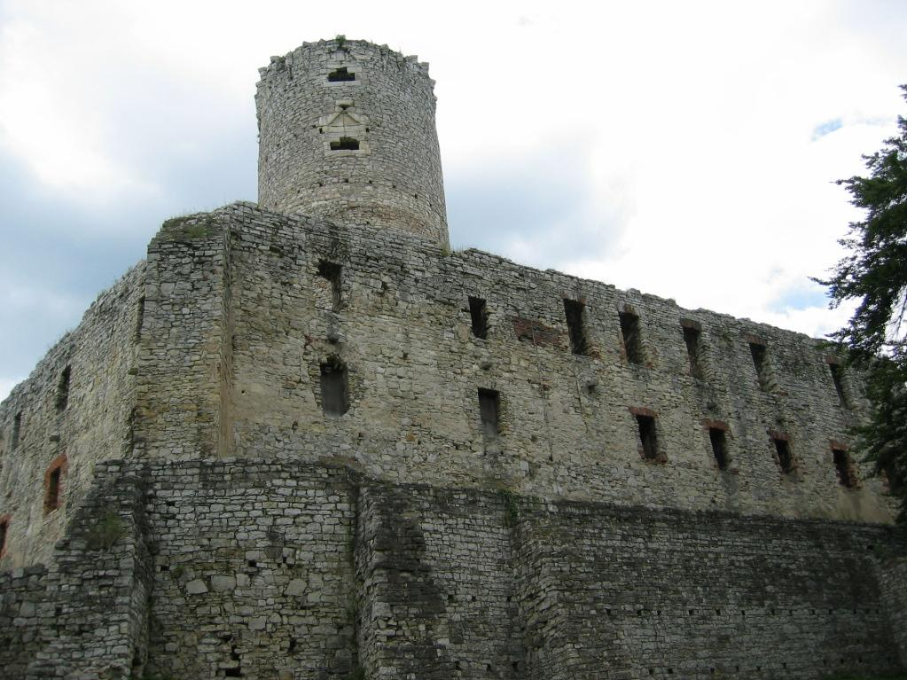
Rezerwaty krajobrazowe
rezerwat przyrody Lipowiec

Slide 35
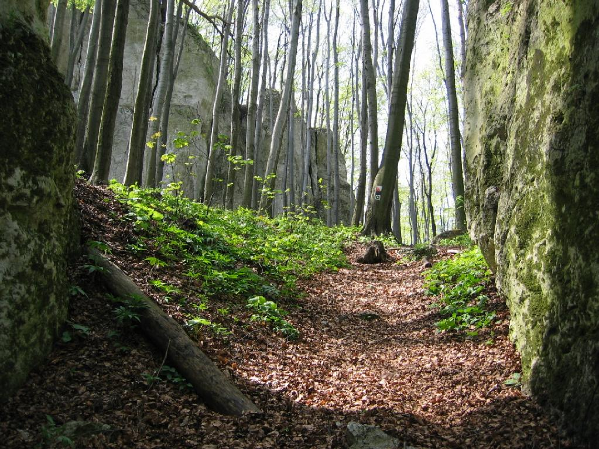
Rezerwaty typu mieszanego
rezerwat przyrody Pazurek (leśny i przyrody nieożywionej)‏

Slide 36
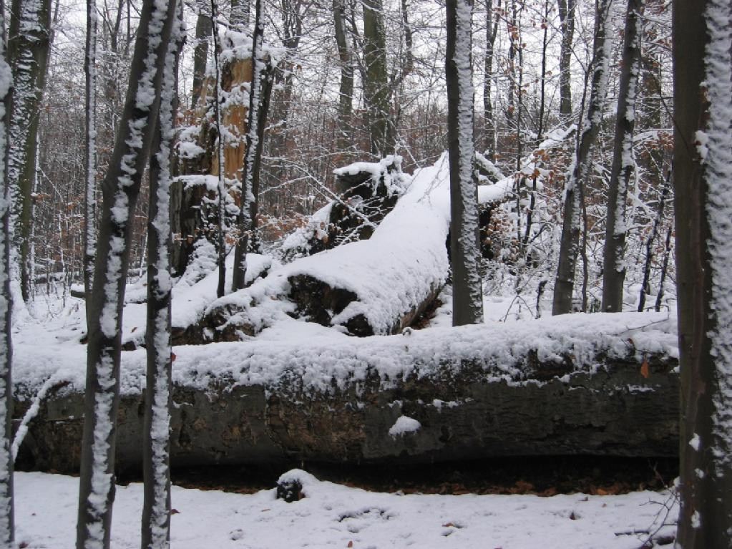
Rezerwaty typu mieszanego
rezerwat przyrody Bukowica (leśny i krajobrazowy)‏

Slide 37
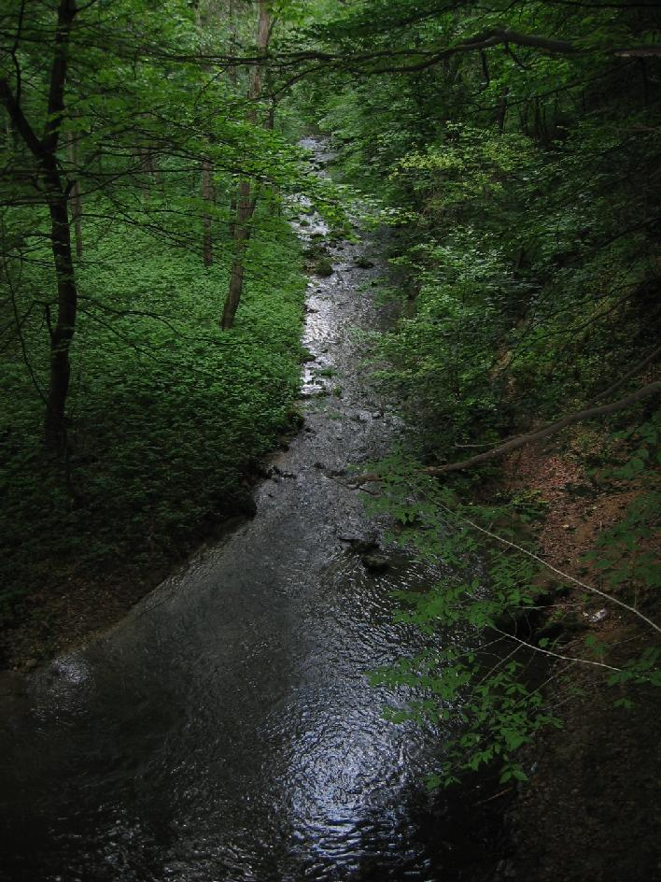
Rezerwaty typu mieszanego
rezerwat przyrody
Dolina Racławki
(leśny, przyrody nieożywionej
i krajobrazowy)‏

Slide 38
Działania ochronne w rezerwatach przyrody – podstawa prawna
Dla rezerwatów przyrody sporządza się
i realizuje plan ochrony.
Plan ochrony ustanawia się w terminie 5 lat od dnia uznania obszaru za rezerwat przyrody.
(art. 18 ustawy o ochronie przyrody)‏

Slide 39
Działania ochronne w rezerwatach przyrody – podstawa prawna
Projekt planu ochrony rezerwatu przyrody sporządza regionalny dyrektor ochrony środowiska lub po uzgodnieniu z tym organem - zarządzający rezerwatem albo sprawujący nadzór nad rezerwatem.
Sporządzający projekt planu ochrony zapewnia możliwość udziału społeczeństwa, na zasadach i w trybie określonych w ustawie z dnia 3 października 2008 r. o udostępnianiu informacji o środowisku i jego ochronie, udziale społeczeństwa w ochronie środowiska oraz o ocenach oddziaływania na środowisko.
Projekt planu ochrony wymaga zaopiniowania przez właściwe miejscowo rady gmin.
Regionalny dyrektor ochrony środowiska ustanawia, w drodze aktu prawa miejscowego w formie zarządzenia, plan ochrony dla rezerwatu przyrody w terminie 6 miesięcy od dnia otrzymania projektu planu.
(art. 19 ustawy o ochronie przyrody)‏

Slide 40
Działania ochronne w rezerwatach przyrody – podstawa prawna
Plan ochrony sporządza się na 20 lat.
Plan ochrony dla rezerwatu przyrody zawiera:
1) cele ochrony przyrody oraz wskazanie przyrodniczych i społecznych uwarunkowań ich realizacji;
2) identyfikację oraz określenie sposobów eliminacji lub ograniczania istniejących i potencjalnych zagrożeń wewnętrznych i zewnętrznych oraz ich skutków;
3) wskazanie obszarów ochrony ścisłej, czynnej i krajobrazowej;
4) określenie działań ochronnych na obszarach ochrony ścisłej, czynnej i krajobrazowej, z podaniem rodzaju, zakresu i lokalizacji tych działań;
5) wskazanie obszarów i miejsc udostępnianych dla celów naukowych, edukacyjnych, turystycznych, rekreacyjnych, sportowych, amatorskiego połowu ryb i rybactwa oraz określenie sposobów ich udostępniania;
6) wskazanie miejsc, w których może być prowadzona działalność wytwórcza, handlowa i rolnicza;
7) ustalenia do studiów uwarunkowań i kierunków zagospodarowania przestrzennego gmin, miejscowych planów zagospodarowania przestrzennego, planów zagospodarowania przestrzennego województw oraz planów zagospodarowania przestrzennego morskich wód wewnętrznych, morza terytorialnego i wyłącznej strefy ekonomicznej dotyczące eliminacji lub ograniczenia zagrożeń wewnętrznych lub zewnętrznych.

Slide 41
Działania ochronne w rezerwatach przyrody – podstawa prawna
Rozporządzenie Ministra Środowiska z dnia 12 maja 2005 r.
w sprawie sporządzania projektu planu ochrony dla parku narodowego, rezerwatu przyrody i parku krajobrazowego, dokonywania zmian w tym planie oraz ochrony zasobów, tworów i składników przyrody (Dz. U. Nr 94, poz. 794)‏ określa:
tryb sporządzania projektu planu ochrony,
zakres prac na potrzeby sporządzenia projektu planu ochrony,
tryb dokonywania zmian w planie ochrony,
zakres i sposoby ochrony zasobów, tworów i składników przyrody.

Slide 42
Działania ochronne w rezerwatach przyrody – podstawa prawna
Działania ochronne w rezerwatach przyrody – podstawa prawna
Działania ochronne w rezerwatach przyrody – podstawa prawna
Plan ochrony jest narzędziem służącym do realizacji celów ochrony rezerwatu przyrody.

Slide 43
Działania ochronne w rezerwatach przyrody – podstawa prawna
Plan ochrony dla rezerwatu przyrody w części pokrywającej się z obszarem Natura 2000 powinien uwzględniać zakres planu zadań ochronnych dla obszaru Natura 2000 albo zakres planu ochrony dla obszaru Natura 2000.
(art. 20 ust. 5 ustawy o ochronie przyrody)‏

Slide 44
Działania ochronne w rezerwatach przyrody – podstawa prawna
Do czasu ustanowienia planu ochrony, sprawujący nadzór sporządza projekt zadań ochronnych.
Zadania ochronne mogą być ustanawiane na rok lub równocześnie na kolejne lata, nie dłużej jednak niż na 5 lat.
Zadania ochronne dla rezerwatu przyrody ustanawia regionalny dyrektor ochrony środowiska w drodze zarządzenia.
(art. 22 ustawy o ochronie przyrody)‏

Slide 45
Działania ochronne w rezerwatach przyrody
Działania ochronne w rezerwatach przyrody wykonywane są w celu zachowania przedmiotów jego ochrony.
Przedmioty ochrony rezerwatów przyrody mogą być zagrożone zarówno ze strony czynników biotycznych, abiotycznych oraz antropogenicznych.
Zagrożenia mogą mieć swe źródło wewnątrz rezerwatu lub poza jego granicami.

Slide 46
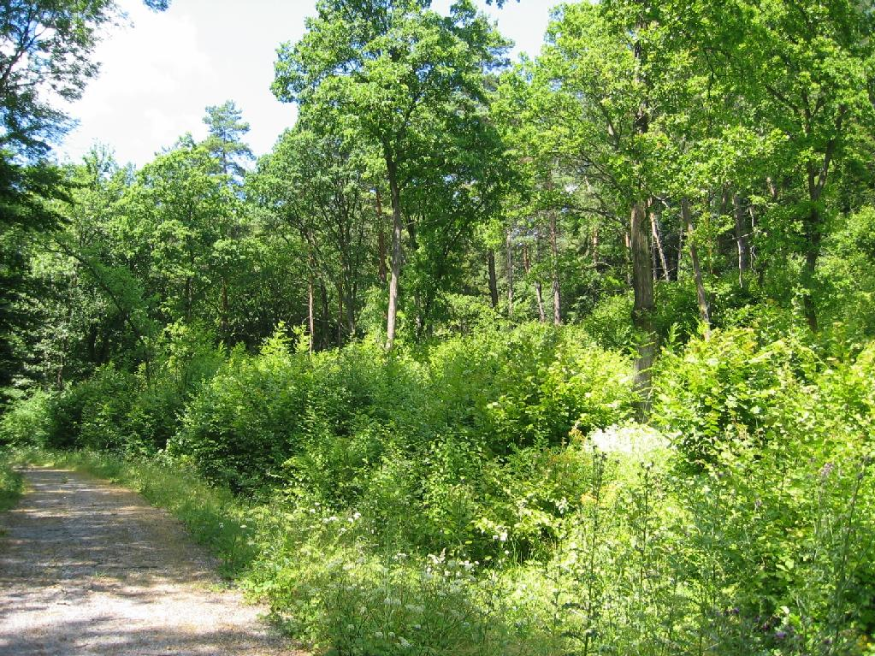
Przykłady wewnętrznych zagrożeń biotycznych
Naturalna sukcesja roślinności leśnej na murawie kserotermicznej w rezerwacie przyrody Sterczów-Ścianka

Slide 47
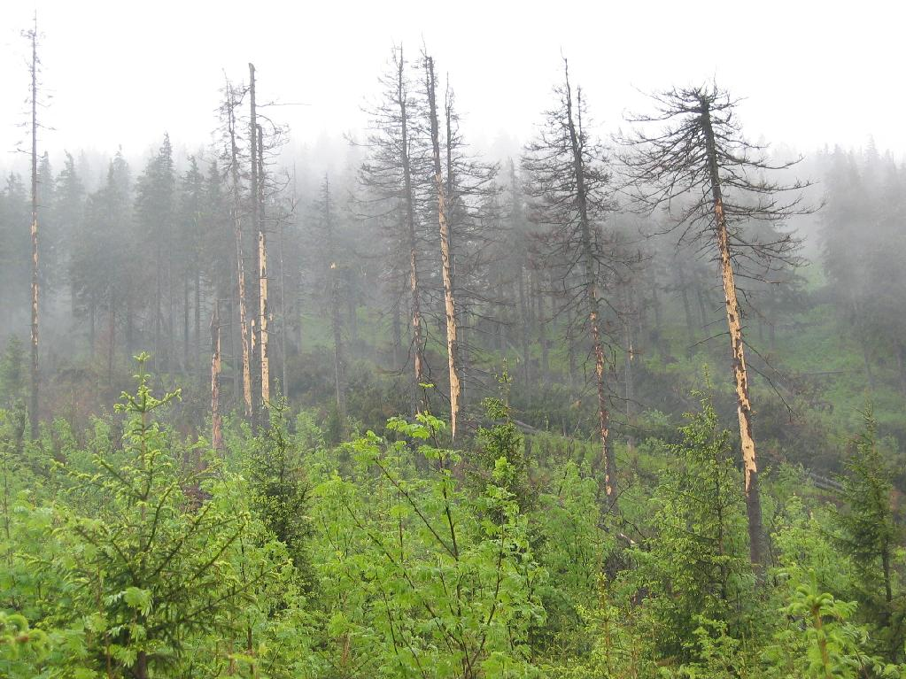
Przykłady wewnętrznych zagrożeń biotycznych
Zamieranie górnoreglowej świerczyny w rezerwacie przyrody Na Policy im. prof. Z. Klemensiewicza

Slide 48
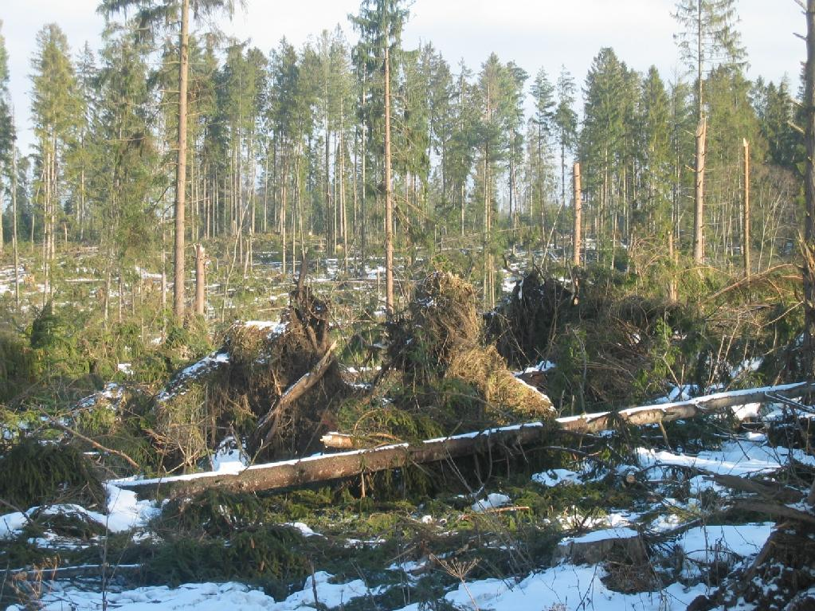
Przykłady zewnętrznych zagrożeń abiotycznych
Huraganowe wiatry powaliły 80% drzewostanów w rezerwacie przyrody Bembeńskie

Slide 49
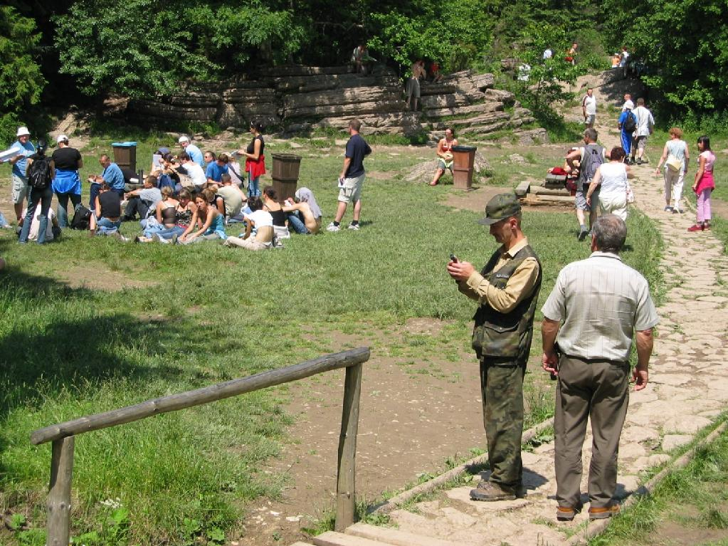
Przykłady zewnętrznych zagrożeń antropogenicznych
Nadmierny ruch turystyczny w rezerwacie przyrody
Wąwóz Homole

Slide 50
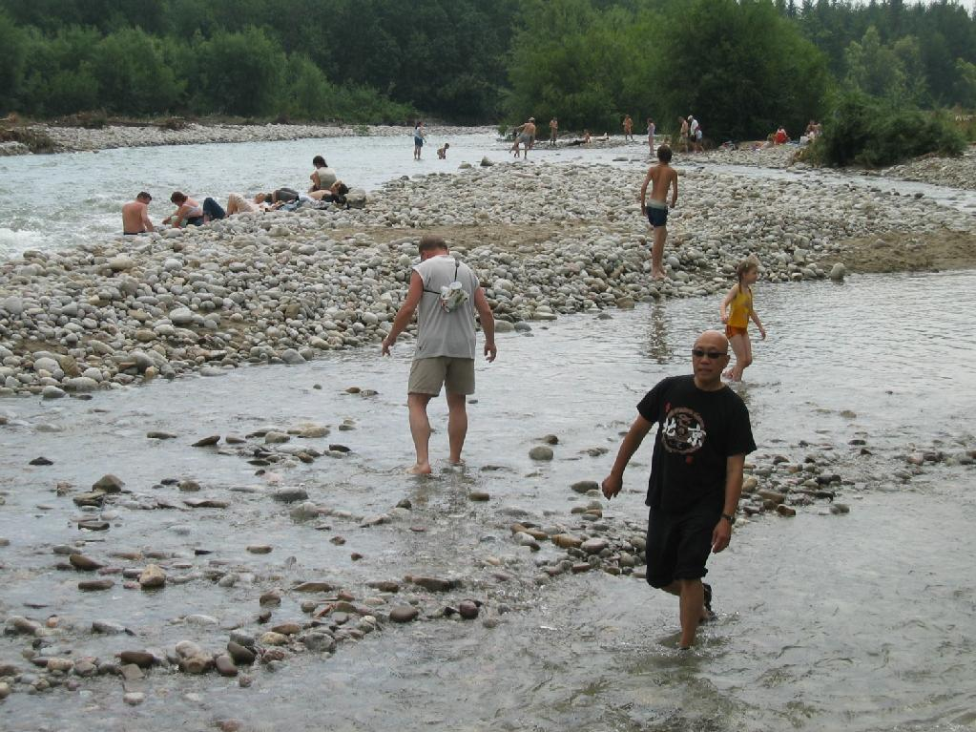
Przykłady zewnetrznych zagrożeń antropogenicznych
Penetracja obszaru rezerwatu przyrody Przełom Białki pod Krempachami

Slide 51
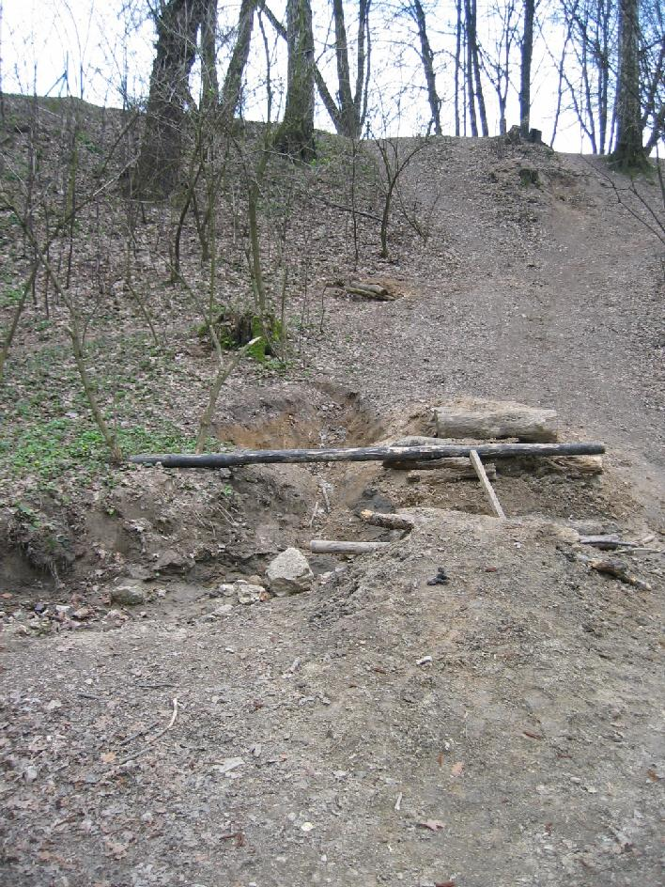
Przykłady zewnętrznych zagrożeń antropogenicznych
Dziki tor krosowy w rezerwacie przyrody Panieńskie Skały.

Slide 52
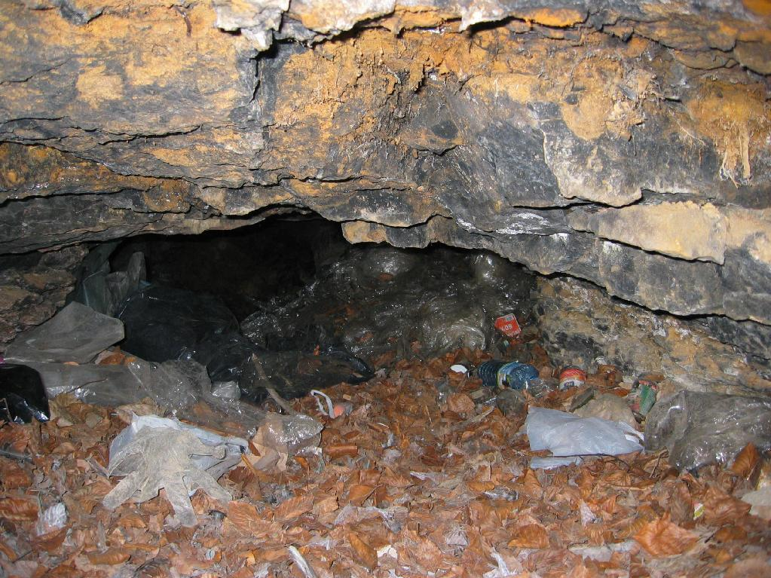
Przykłady zewnętrznych zagrożeń antropogenicznych
Dzikie wysypisko śmieci w rezerwacie przyrody Dolina Eliaszówki

Slide 53
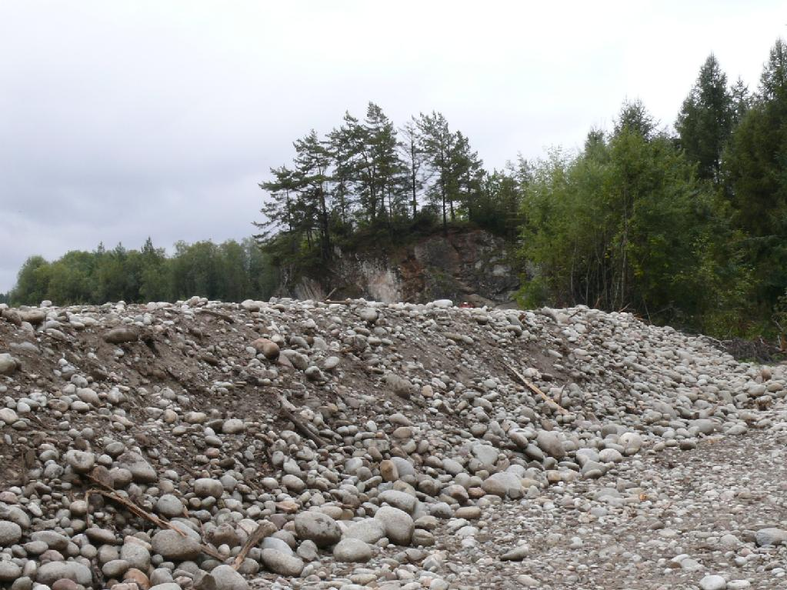
Przykłady zewnętrznych zagrożeń antropogenicznych
Usypanie wału przeciwpowodziowego na obszarze rezerwatu przyrody Przełom Białki pod Krempachami

Slide 54
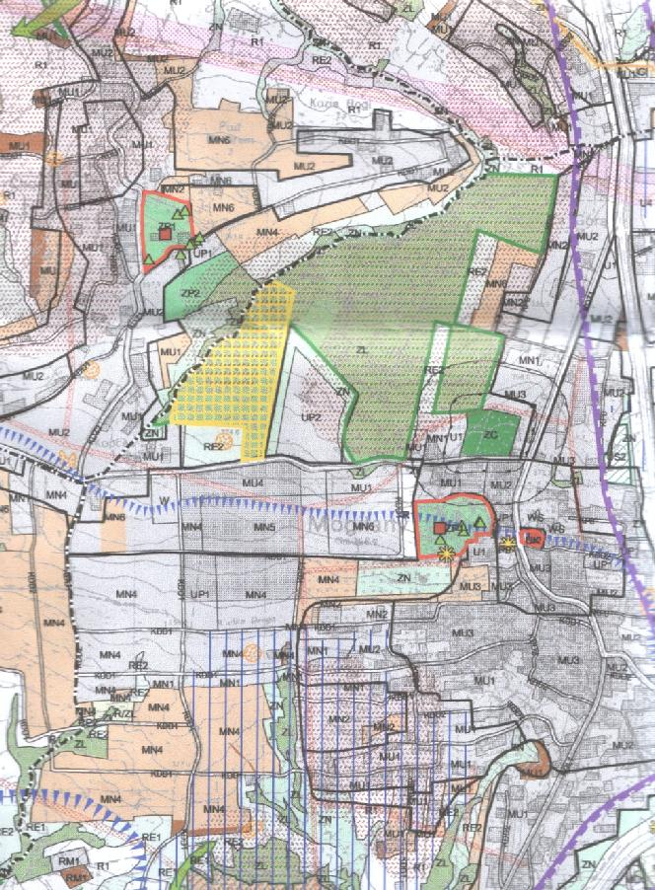
Przykłady zewnętrznych zagrożeń
Izolacja rezerwatu przyrody od otoczenia w wyniku błędnych decyzji planistycznych.
Tu wyznaczenie terenów zabudowy wokół rezerwatu przyrody Cieszynianka

Slide 55
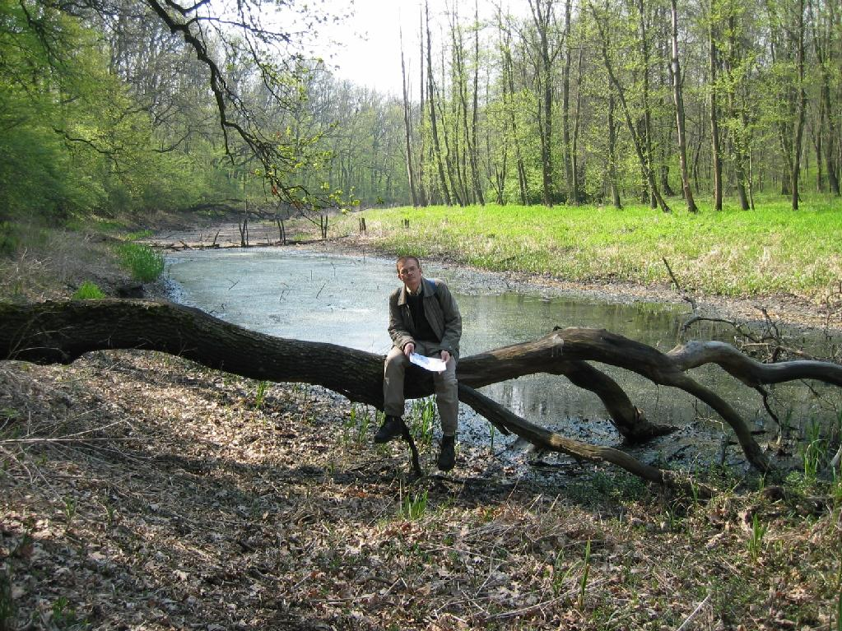
Przykłady zewnętrznych zagrożeń antropogenicznych
Regulacja i budowa urządzeń hydrotechnicznych na rzece Wiśle przyczyniły się do postępującej erozji dna rzeki Wisły co obecnie skutkuje obniżaniem się poziomu wody gruntowej w starorzeczu Wisły w rezerwacie przyrody Wiślisko Kobyle

Slide 56
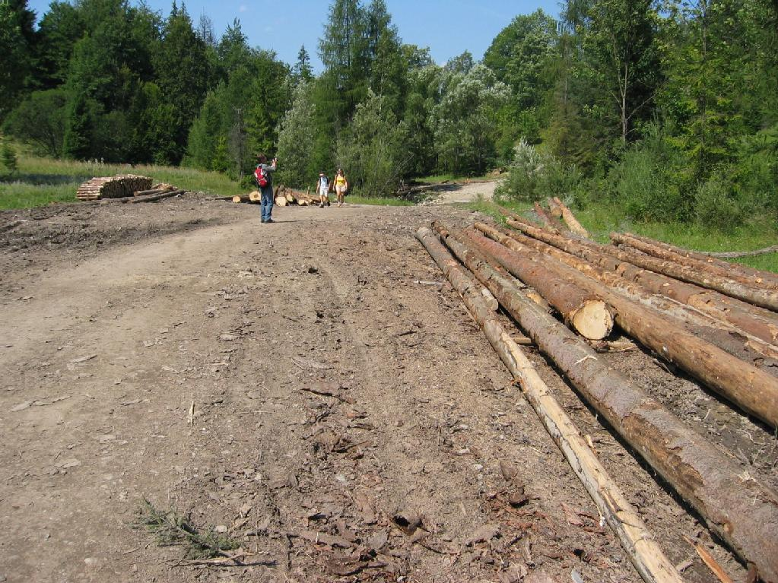
Przykłady zewnętrznych zagrożeń antropogenicznych
Skład drewna na terenie rezerwatu przyrody Biała Woda

Slide 57
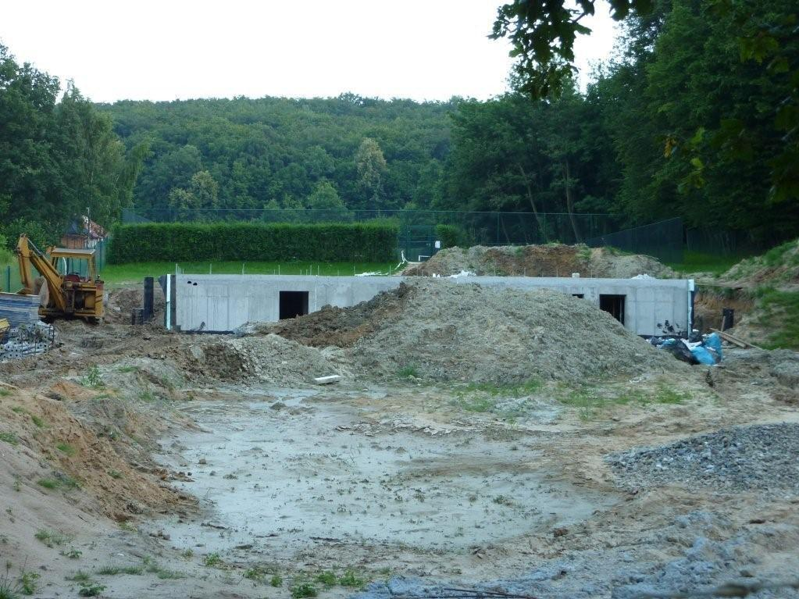
Przykłady zewnętrznych zagrożeń antropogenicznych
Budowa obiektów przy granicy z rezerwatem przyrody Skołczanka

Slide 58
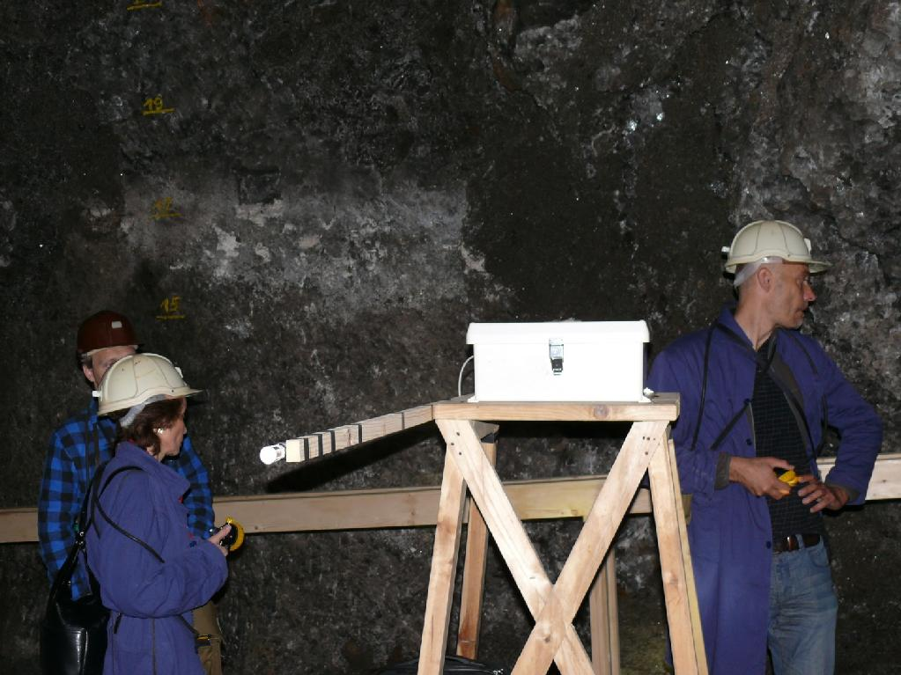
Przykłady działań ochronnych
Monitoring wilgotności i temperatury powietrza
w rezerwacie przyrody Groty Kryształowe

Slide 59
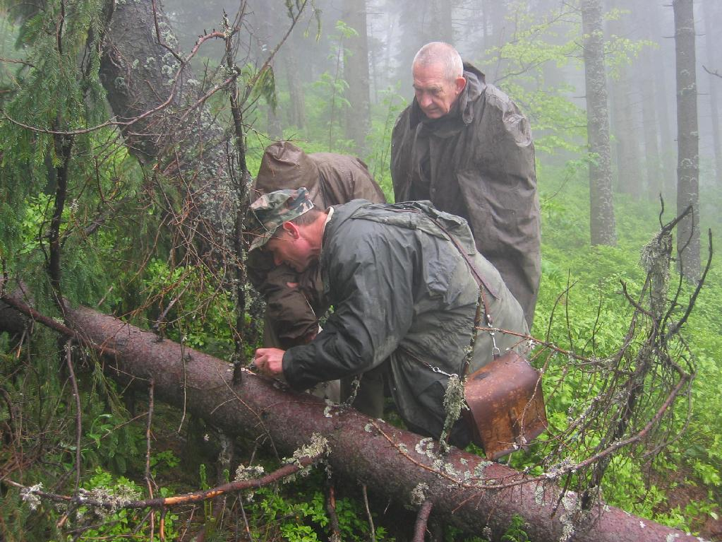
Przykłady działań ochronnych
Monitoring zagrożenia gradacją zespołu kornika drukarza
w rezerwcie przyrody Na Policy im. prof. Z. Klemensiewicza

Slide 60
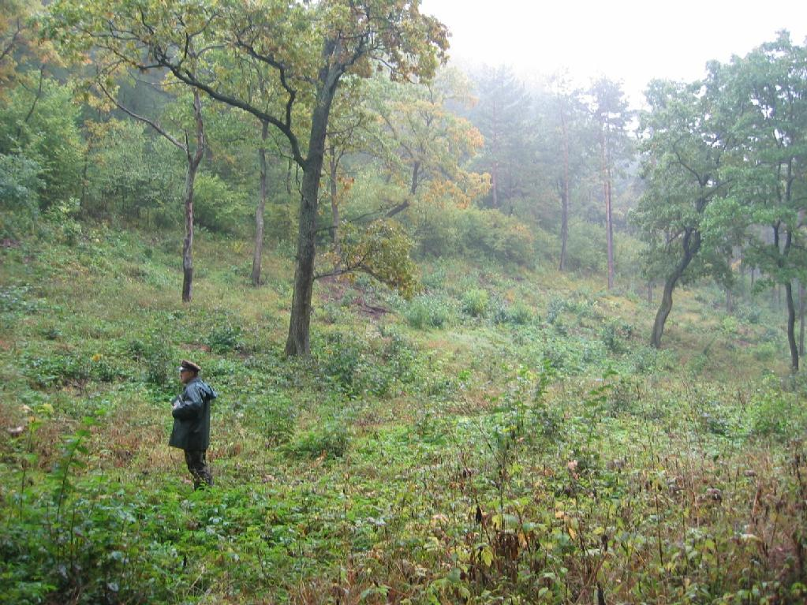
Przykłady działań ochronnych
Usuwanie drzew i krzewów z powierzchni murawy kserotermicznej
w rezerwacie przyrody Sterczów-Ścianka.

Slide 61
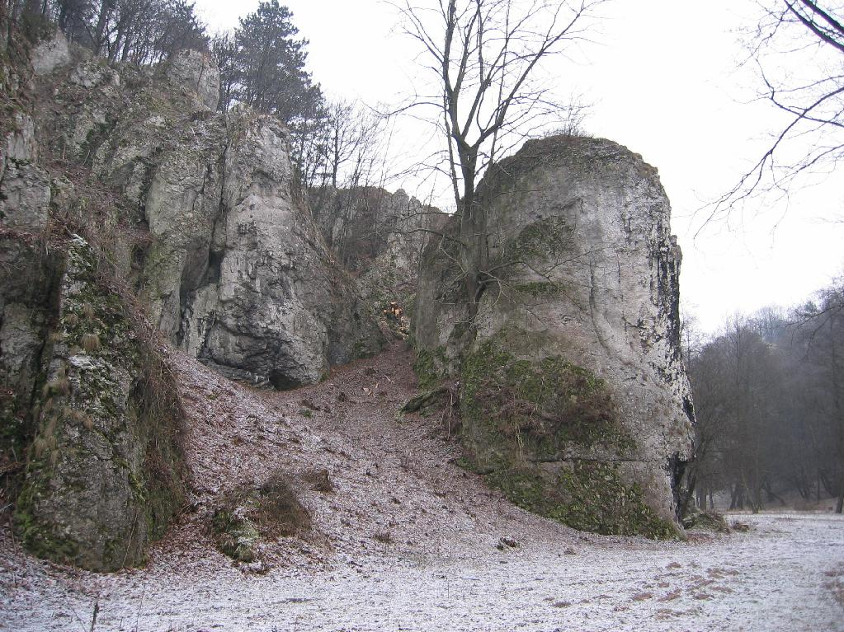
Przykłady działań ochronnych
Usuwanie drzew i krzewów z wychodni skalnych w rezerwacie przyrody Dolina Mnikowska w celu odsłonięcia muraw naskalnych i weksponowania walorów krajobrazowych

Slide 62
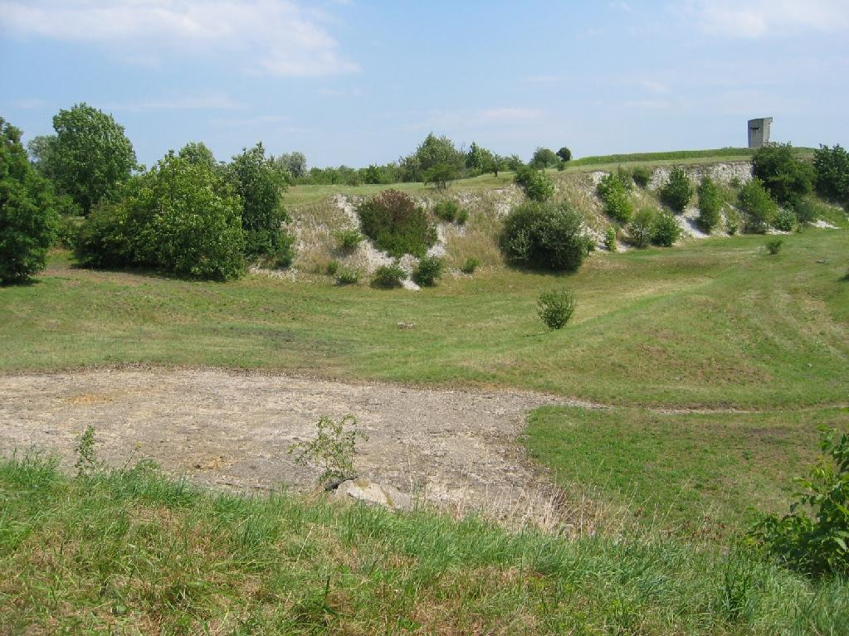
Przykłady działań ochronnych
Usuwanie roślinności z powierzchni abrazyjnych, koszenie trawy, usuwanie drzew i krzewów z powierzchni odsłonięcia geologicznego w rezerwacie przyrody Bonarka

Slide 63
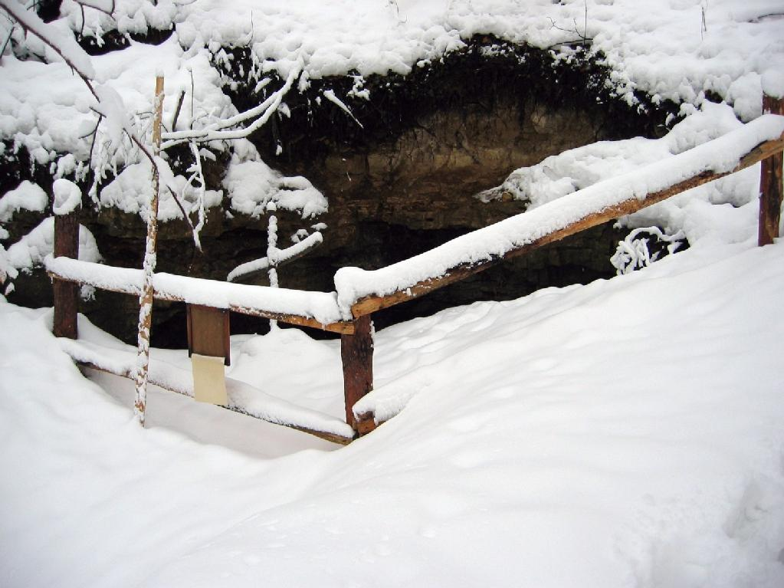
Przykłady działań ochronnych
Zabezpieczenie wejścia do dawnej sztolni w rezerwacie przyrody Dolina Eliaszówki

Slide 64
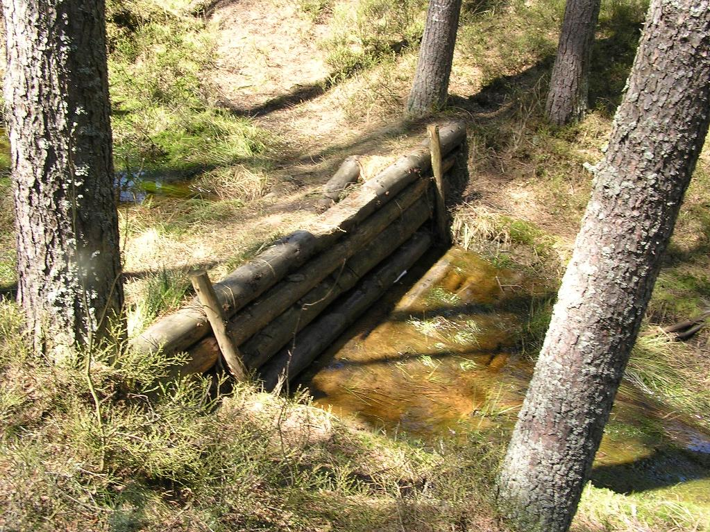
Przykłady działań ochronnych
Budowa zastawek tamujących spływ wody w rezerwacie przyrody
Bór na Czerwonem

Slide 65
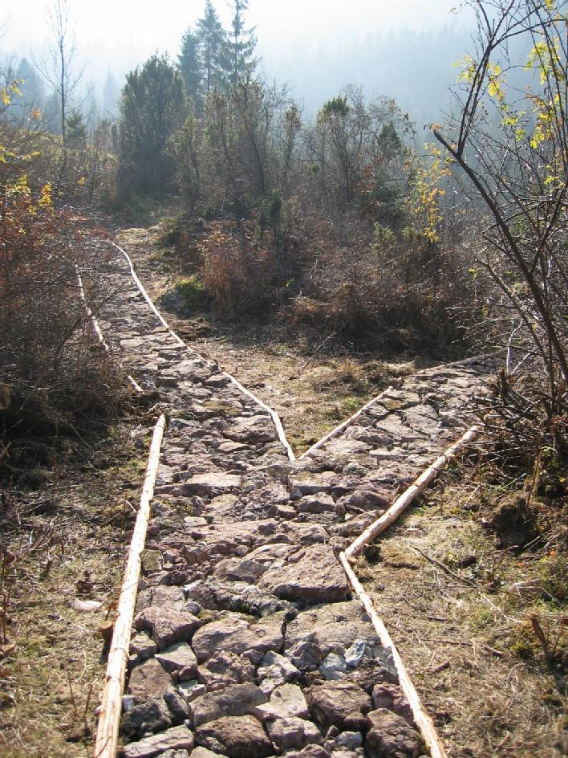
Przykłady działań ochronnych
Budowa szlaków tuystycznych
w rezerwacie przyrody Wąwóz Homole

Slide 66
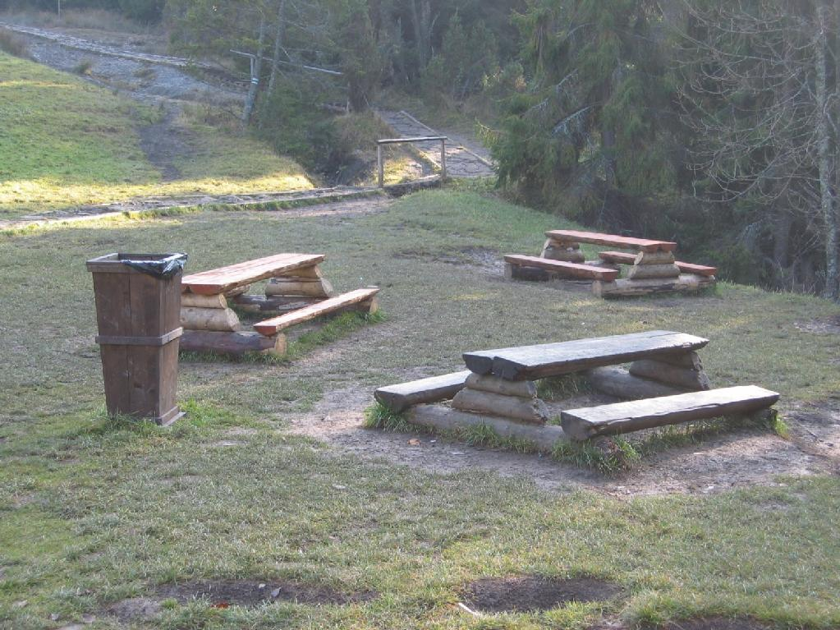
Przykłady działań ochronnych
Organizacja miejsc wypoczynku w rezerwacie przyrody Wąwóz Homole

Slide 67
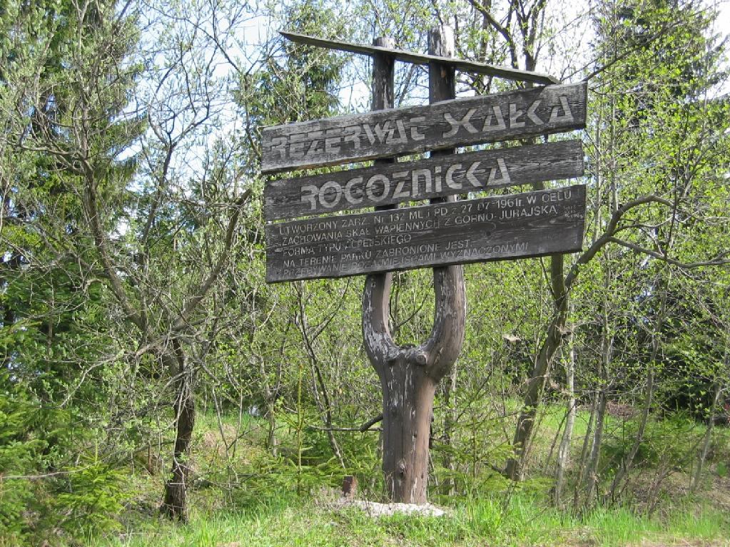
Przykłady działań ochronnych
Oznaczenie granicy rezerwatu przyrody Skałka Rogoźnicka
tablicą informacyjną.

Slide 68
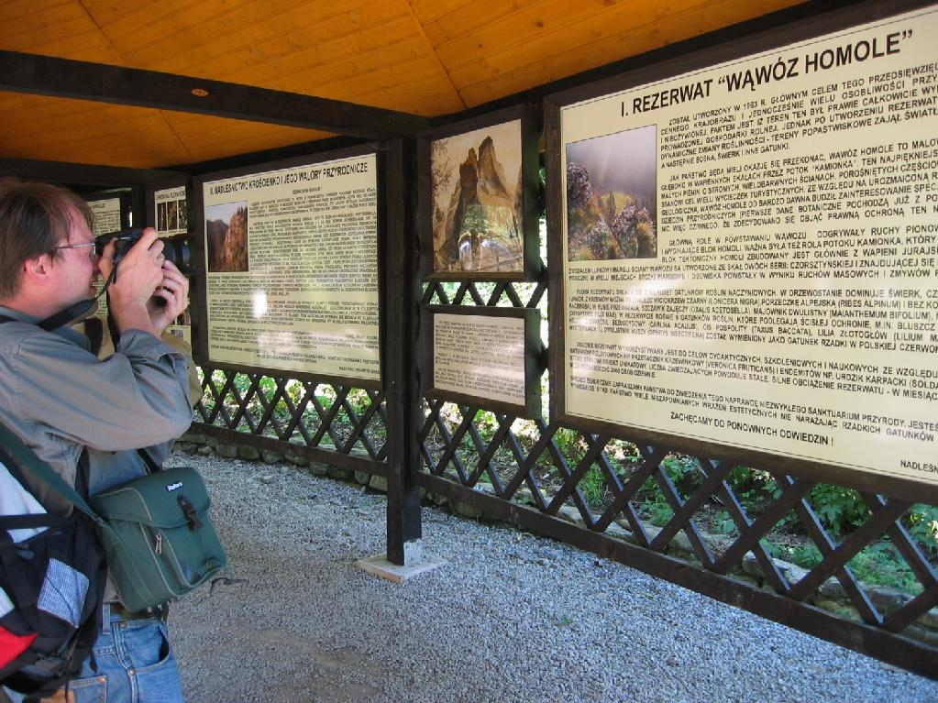
Przykłady działań ochronnych
Przykład edukacji ekologicznej w rezerwacie przyrody
Wawóz Homole

Slide 69
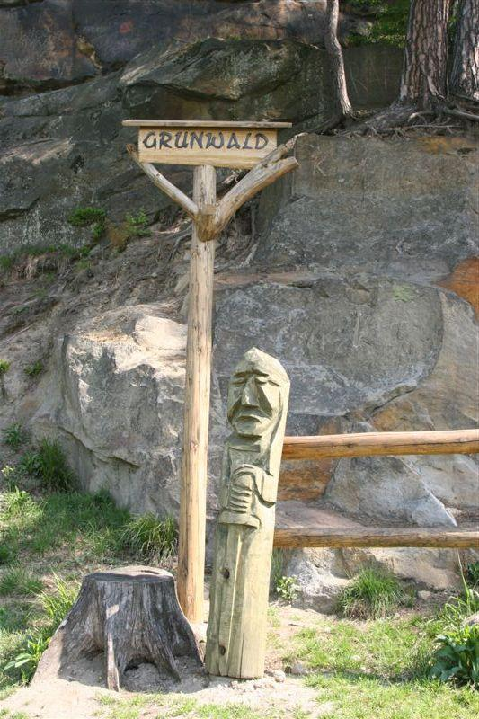
Przykłady działań ochronnych
Przykład edukacji ekologicznej w rezerwacie przyrody Skamieniałe Miasto

Slide 70
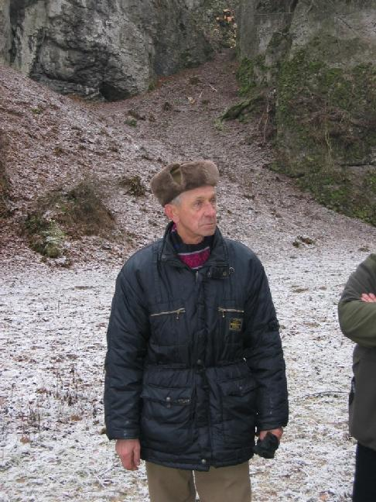


Współpraca z instytycjami i ludzmi zaangażowanymi w ochronę przyrody

Slide 71
Podstawy prawne ochrony rezerwatu przyrody przed zagrożeniami zewnętrznymi
Uzgodnienia z regionalnym dyrektorem ochrony środowiska wymagają:
Projekty studiów uwarunkowań i kierunków zagospodarowania przestrzennego gmin, miejscowych planów zagospodarowania przestrzennego, planów zagospodarowania przestrzennego województw oraz planów zagospodarowania przestrzennego morskich wód wewnętrznych, morza terytorialnego i wyłącznej strefy ekonomicznej, w części dotyczącej rezerwatu przyrody i jego otuliny,
Projekty planów urządzenia lasu, uproszczonych planów urządzenia lasu i zadania z zakresu gospodarki leśnej, w części dotyczącej otuliny rezerwatu przyrody.
(art. 13 ust. 3a i 3b ustawy o ochronie przyrody)‏

Slide 72
Podstawy prawne ochrony rezerwatu przyrody przed zagrożeniami zewnętrznymi
Ustalenia planu ochrony do studiów uwarunkowań i kierunków zagospodarowania przestrzennego gmin, miejscowych planów zagospodarowania przestrzennego, planów zagospodarowania przestrzennego województw obejmują w szczególności:
1) obszary wymagające rekultywacji i odtworzenia ekosystemów cennych pod względem przyrodniczym na obszarach objętych ochroną krajobrazową;
2) utrzymanie korytarzy ekologicznych łączących rezerwat przyrody
z otoczeniem;
3) rozmieszczenie obiektów i urządzeń służących celom rezerwatu przyrody;
4) stosunki wodne, w tym gospodarowanie wodami;
5) gospodarkę rolną, leśną i rybacką, w tym:
a) kierunki i zasady kształtowania przestrzeni produkcyjnej,
b) wskazanie obszarów, które powinny być zalesione, oraz obszarów
wyłączonych z zalesiania;

Slide 73
Podstawy prawne ochrony rezerwatu przyrody przed zagrożeniami zewnętrznymi
6) szczególne warunki zagospodarowania terenów oraz ograniczenia ich użytkowania, w tym w zależności od potrzeb:
a) wyłączenie terenów spod zabudowy,
b) ograniczanie lokalizacji infrastruktury technicznej i komunikacyjnej lub ograniczanie skutków jej oddziaływania,
c) ograniczanie lokalizacji infrastruktury turystycznej i edukacyjnej lub ograniczanie skutków jej oddziaływania,
d) wskazanie zasad ochrony stylu budownictwa i architektury, charakterystycznego dla danego obszaru.
(§ 12 rozporządzenia Ministra Środowiska z dnia 12 maja 2005 r. w sprawie sporządzania projektu planu ochrony … )‏

Slide 74

Dziękuję za uwagę

